Slide 1

Sprint 5: Review + Planning
Mestrado Integrado em Engenharia Biomédica
Ano letivo 2021/2022
RANU - Indicadores
Grupo 2:
Lara Vaz (A88362)
Mariana Carvalho (A88360)
Tiago Novais (A88397)
Braga
24 de maio de 2022

Slide 2
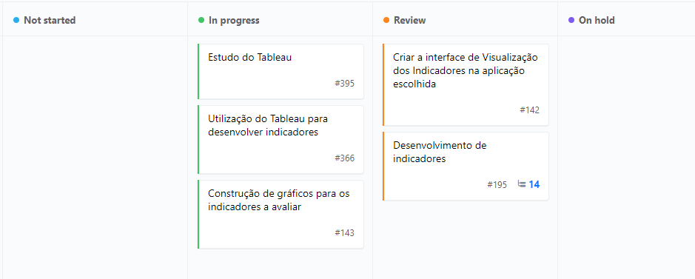
Sprint Review

Slide 3
Sprint Planning
Sprint 5

Slide 4
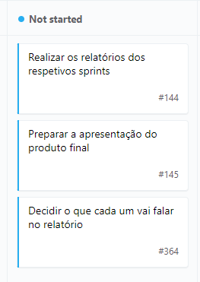
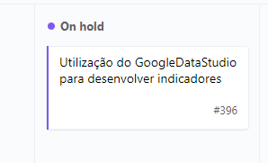
Sprint Planning

